Slide 1

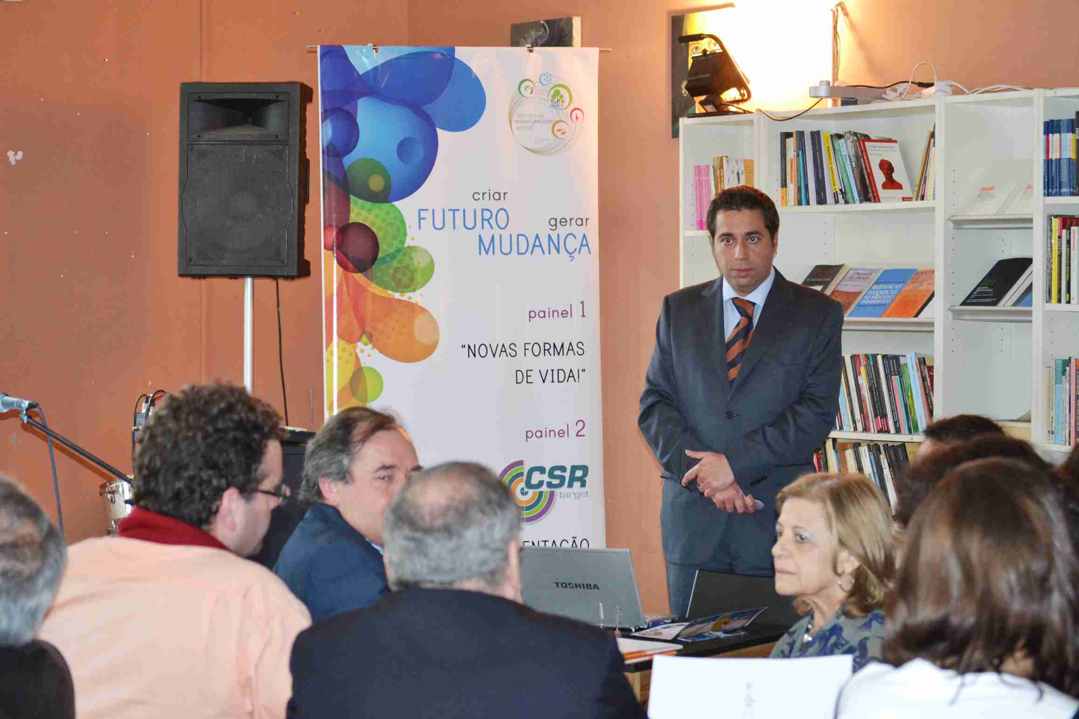
Maio 2012
Semana da Responsabilidade Social

Slide 2
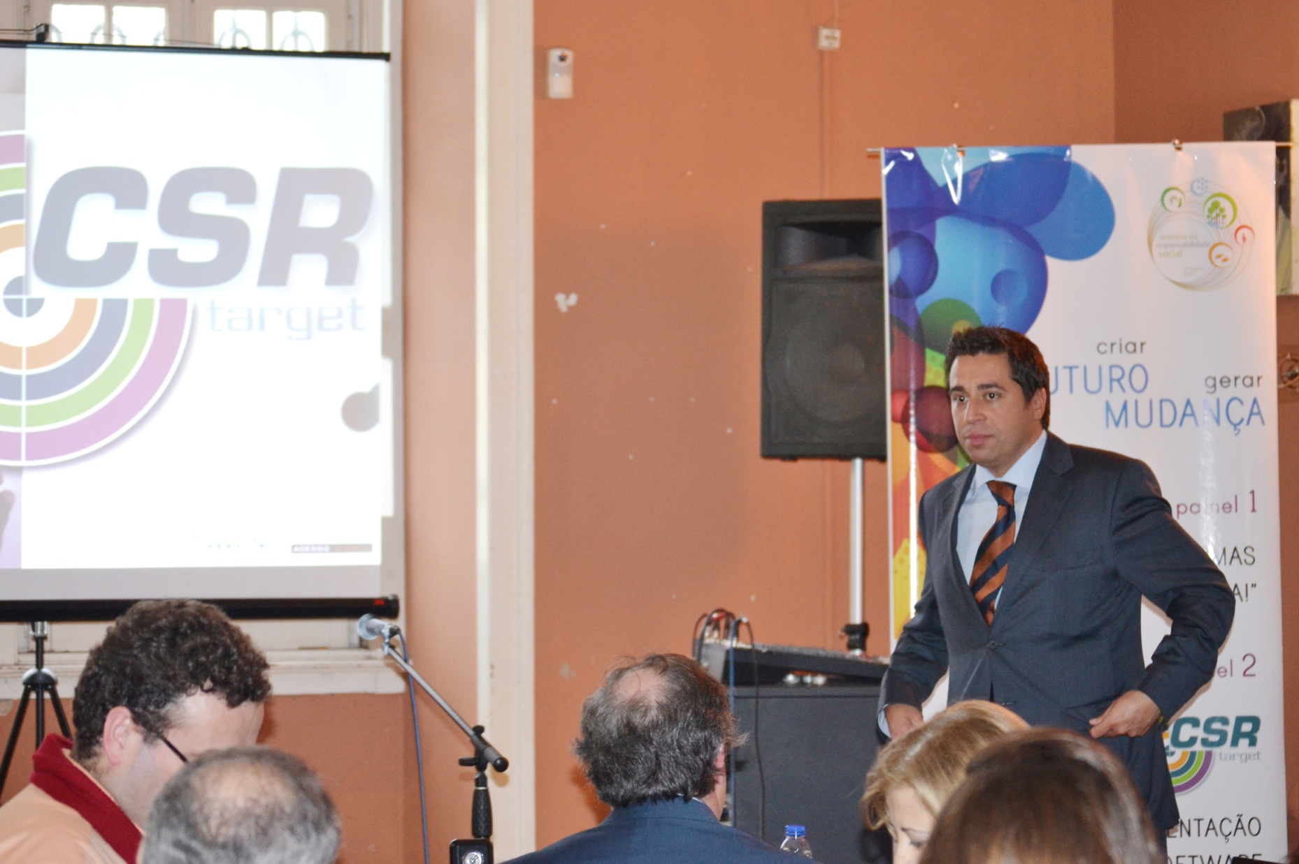
Maio 2012
Semana da Responsabilidade Social

